Slide 1

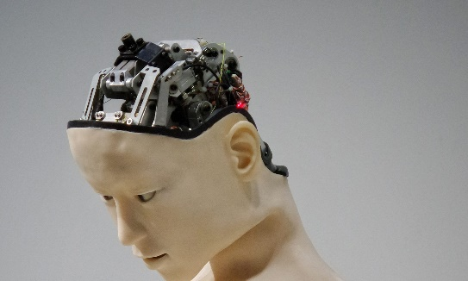
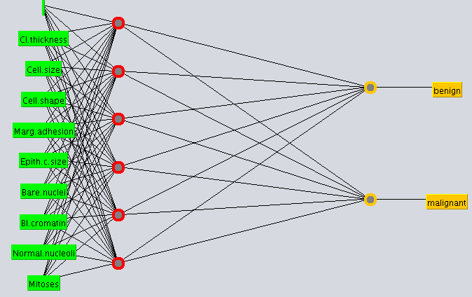
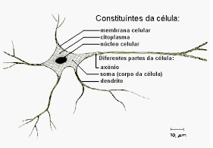

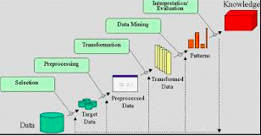
Especialização em Inteligência Artificial Aplicada
Aprendizado de Máquina
Material 04 – SVM
Prof. Dr. Jaime Wojciechowski
jaimewo@ufpr.br
© Todos os direitos reservados ao autor
Notes:
© Copyright Showeet.com – Free PowerPoint Templates

Slide 2
SVM - Support Vector Machines
Ai meu deus, o que que vem agora?
SVM - Support Vector Machines, ou Máquinas de Vetores de Suporte é uma técnica que resolve problemas de Classificação e Regressão utilizando modelos matemáticos de otimização.
Características:
Capacidade de generalização
Aprendizado de dados não-lineares
Sólida base matemática
Várias configurações
Notes:
© Copyright Showeet.com – Free PowerPoint Templates

Slide 3
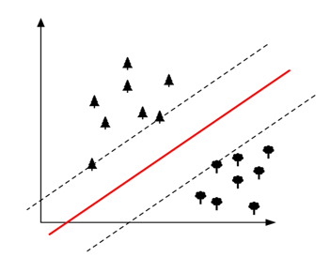
SVM - Support Vector Machines
Para classificação:
Das infinitas retas que separam os dados, tenta maximizar a margem de separação. Os itens mais próximos são os Vetores de Suporte da reta.
Notes:
© Copyright Showeet.com – Free PowerPoint Templates

Slide 4
SVM - Support Vector Machines
Para classificação:
Das infinitas retas (ou hiperplanos) que separam os dados, tenta maximizar a margem de separação.
Notes:
© Copyright Showeet.com – Free PowerPoint Templates

Slide 5
SVM - Support Vector Machines
Para classificação:
Das infinitas retas (ou hiperplanos) que separam os dados, tenta maximizar a margem de separação.
Notes:
© Copyright Showeet.com – Free PowerPoint Templates

Slide 6
SVM - Support Vector Machines
Para classificação:
Das infinitas retas (ou hiperplanos) que separam os dados, tenta maximizar a margem de separação.
Notes:
© Copyright Showeet.com – Free PowerPoint Templates

Slide 7
SVM - Support Vector Machines
Para classificação:
Das infinitas retas (ou hiperplanos) que separam os dados, tenta maximizar a margem de separação.
Notes:
© Copyright Showeet.com – Free PowerPoint Templates

Slide 8
SVM - Support Vector Machines
Para classificação:
Das infinitas retas (ou hiperplanos) que separam os dados, tenta maximizar a margem de separação.
Notes:
© Copyright Showeet.com – Free PowerPoint Templates

Slide 9
SVM - Support Vector Machines
Para classificação:
Das infinitas retas (ou hiperplanos) que separam os dados, tenta maximizar a margem de separação.
Qual é melhor? B1 ou B2?
Como se define melhor?
Notes:
© Copyright Showeet.com – Free PowerPoint Templates

Slide 10
SVM - Support Vector Machines
Para classificação:
Das infinitas retas (ou hiperplanos) que separam os dados, tenta maximizar a margem de separação.
Achar hiperplano que maximiza a margem
B₁ é melhor que B₂
Notes:
© Copyright Showeet.com – Free PowerPoint Templates

Slide 11

SVM - Support Vector Machines
Sejam os Hiperplanos descritos por:
B₁: $y−ax−b=0$
B₁₁: $y−ax−b=1$
B₁₂: $y−ax−b=−1$
Então o problema para o SVM resolver é
Maximizar a distância entre B₁₁ e B₁₂
Sujeito às restrições:
$$y−ax−b≥1$$
Ou
$$y−ax−b≤−1$$
Notes:
© Copyright Showeet.com – Free PowerPoint Templates

Slide 12
SVM - Support Vector Machines
Sejam os Hiperplanos descritos por:
B₁: $y−ax−b=0$
B₁₁: $y−ax−b=1$
B₁₂: $y−ax−b=−1$
Então o problema para o SVM resolver é
Maximizar a distância entre B₁₁ e B₁₂
Sujeito às restrições:
$$y−ax−b≥1$$
Ou
$$y−ax−b≤−1$$
Usar as técnicas de otimização do teorema de Lagrange (Lagrangiano para otimização)
Notes:
© Copyright Showeet.com – Free PowerPoint Templates

Slide 13
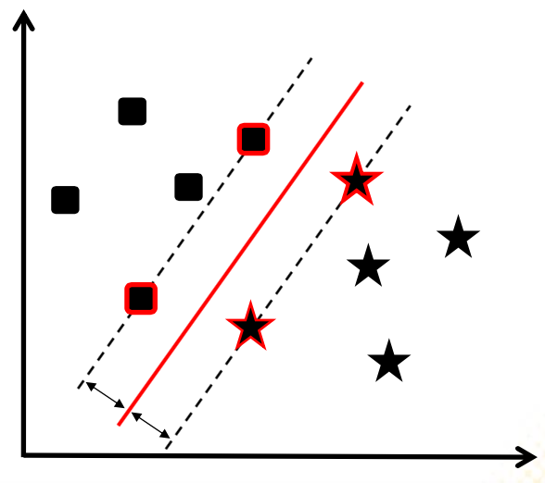
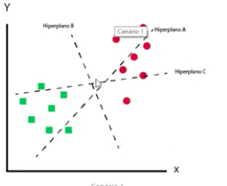
SVM - Support Vector Machines
Vetores de Suporte – Servem para definir qual será o Hiperplano. São os exemplos de treinamento realmente importantes. São encontrados durante a fase de treinamento.
Notes:
© Copyright Showeet.com – Free PowerPoint Templates

Slide 14
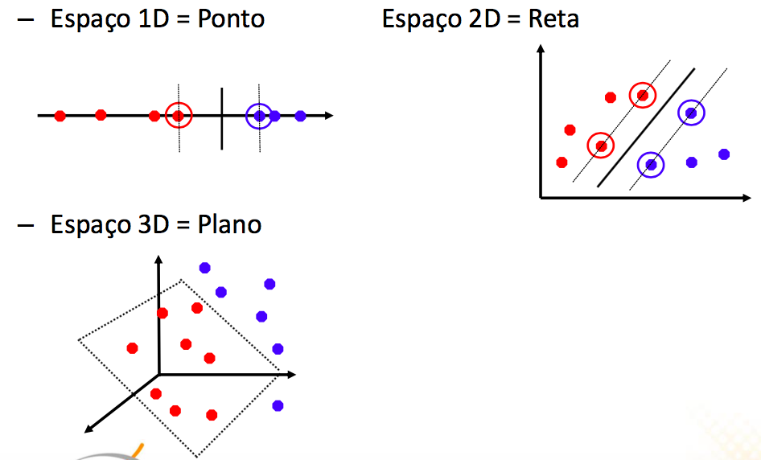
SVM - Support Vector Machines
Notes:
© Copyright Showeet.com – Free PowerPoint Templates

Slide 15
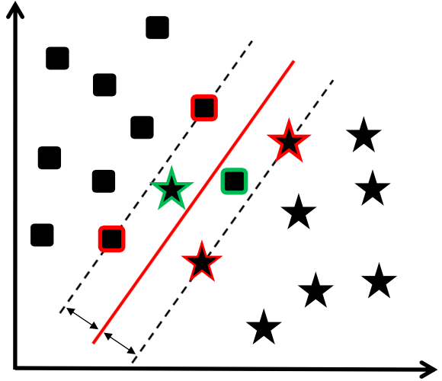
SVM - Support Vector Machines
A separação dos dados pode sofrer com dois problemas:
Outliers
Exemplos rotulados erroneamente (ruídos)
Para minimizar estes problemas, o SVM
permite trabalhar com o que é
chamado de Margem Suave (Soft Margin),
permitindo que ”alguns” pontos fiquem
entre os hiperplanos de separação dos dados.
Notes:
© Copyright Showeet.com – Free PowerPoint Templates

Slide 16

SVM - Support Vector Machines
Para que isso ocorra, permite-se que alguns dados violem as restrições da maximização da margem.
Isso é feito com a introdução de variáveis de folga $ε \left(Epsilon\right).$
Assim, as restrições para a maximização ficariam:
$$y−ax−b≥1−ε$$
OU
$$y−ax−b≤−1−ε$$
Notes:
© Copyright Showeet.com – Free PowerPoint Templates

Slide 17
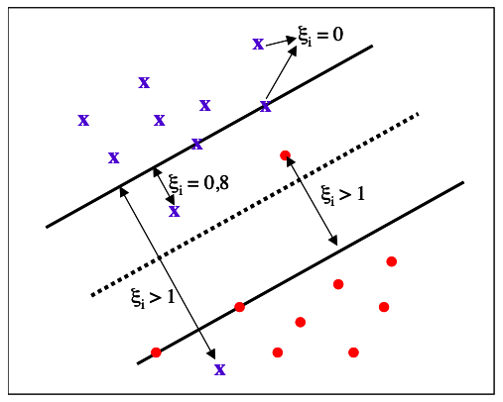

SVM - Support Vector Machines
Pessoal vamos todos fingir que o desmaiamos?
Para minimizar (ou potencializar) este erro decorrente desta flexibilização, é introduzida uma constante chamada Custo (C) e representa o limite de erros que o classificador pode cometer.
A soma dos erros de todos os exemplares classificados incorretamente devem ser menores que este parâmetro C.
Notes:
© Copyright Showeet.com – Free PowerPoint Templates

Slide 18
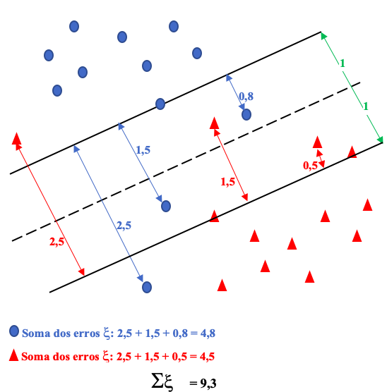
SVM - Support Vector Machines
Nossa, arrasou com esse exemplo
(mentira, continuo perdido)
Se C = 10 por exemplo (que é maior que 9,3)
=> os 6 pontos fora da sua margem seriam classificados corretamente.
Se C = 5 por exemplo (que é menor que 9,3)
=> teríamos que considerar corretos somente 4 dos 6 pontos (soma dos erros 4,3 por exemplo se descartarmos os dois pontos com erro 2,5).
Quanto menor o C, mais erros o classificador comete.
Quanto maior o C, menos erros, porém corre o risco de overffiting (muitas classificações corretas no conjunto de treinamento)
Notes:
© Copyright Showeet.com – Free PowerPoint Templates

Slide 19
SVM - Support Vector Machines
Mostrar vetores de suporte do exemplo do cancer de mama
Notes:
© Copyright Showeet.com – Free PowerPoint Templates

Slide 20
SVM - Support Vector Machines
Quando C é pequeno, mais pontos serão classificados incorretamente e o classificador comete mais erros.
Quando C é grande, muitos pontos que seriam incorretos, serão classificados como corretos, podendo gerar um sobre ajuste (overfiting).
Notes:
© Copyright Showeet.com – Free PowerPoint Templates

Slide 21
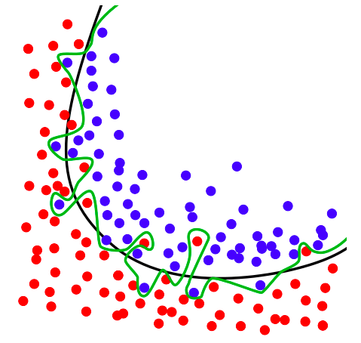
SVM - Support Vector Machines
Na figura abaixo, a linha preta representa um custo baixo. Podemos observar muitos pontos classificados erroneamente. Já a linha verde (custo alto), classifica corretamente muitos pontos entre os hiperplanos de separação.
O efeito de um custo alto é que o modelo final tenderá a obter o menor número possível de erros de classificação. Isso pode resultar em fronteiras muito específicas ao conjunto de dados e por conseguinte um superajustamento (overffiting) do modelo ao conjunto de dados. Um C mais baixo gera fronteiras de decisão mais suaves, o que apesar de ter mais classificações erradas gera modelos que podem ser melhor generalizados.
Notes:
© Copyright Showeet.com – Free PowerPoint Templates

Slide 22

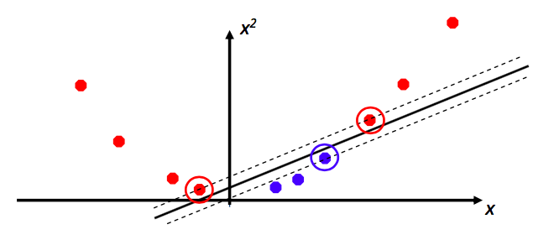
SVM - Support Vector Machines
Truque do Kernel
Em alguns problemas, não é possível separar as classes de forma linear mesmo utilizando a margem suave, pois o problema não é linearmente separável.
Por exemplo, como separar os dados vermelhos dos azuis?
Uma solução é ”levar” os dados
para uma dimensão maior:
Notes:
© Copyright Showeet.com – Free PowerPoint Templates

Slide 23
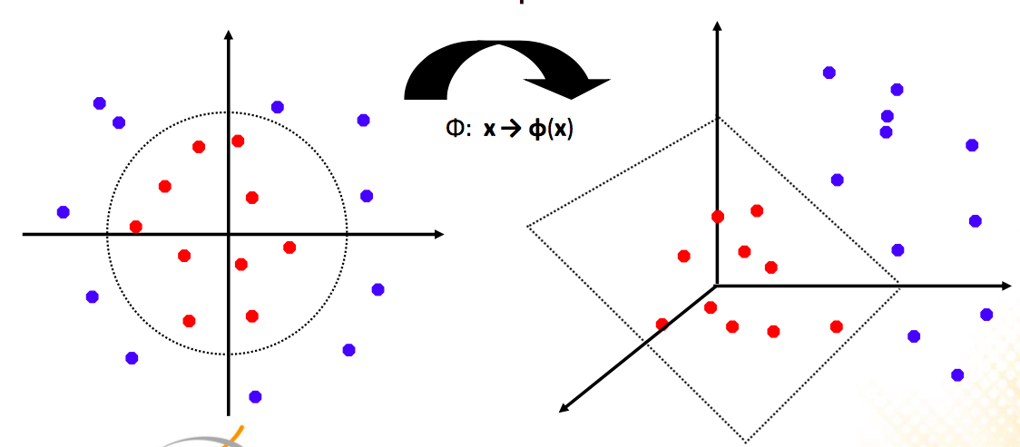
SVM - Support Vector Machines
Notes:
© Copyright Showeet.com – Free PowerPoint Templates

Slide 24
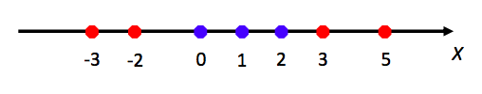
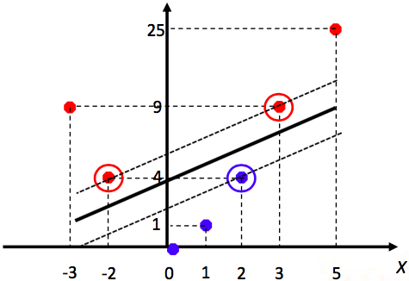
SVM - Support Vector Machines
O que é ”levar” os pontos para uma dimensão maior?
Considere o seguinte exemplo de pontos:
Elevando para uma dimensão maior
(de R1 para R2), usando, por exemplo
uma função f(x) = x² teríamos:
Neste espaço, os dados serão
Linearmente separáveis.
Notes:
© Copyright Showeet.com – Free PowerPoint Templates

Slide 25
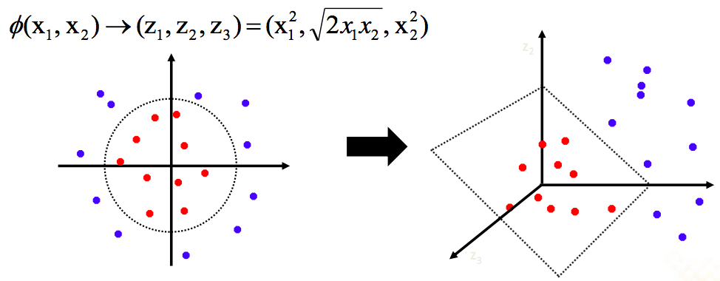
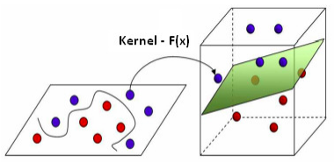
SVM - Support Vector Machines
Bonitos desenhos
(copiados da Internet né seu safado?)
O mesmo esquema pode ser aplicado para dimensões maiores:
Notes:
© Copyright Showeet.com – Free PowerPoint Templates

Slide 26
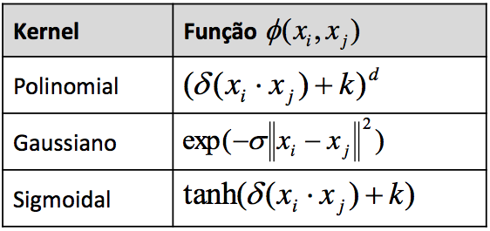
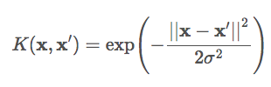
SVM - Support Vector Machines
Essas funções que ”levam” os pontos para uma dimensão maior são chamadas de Funções de Kernel. Existem diversas funções que são usadas, por exemplo:
Nas práticas, usaremos a função RBF:
Notes:
© Copyright Showeet.com – Free PowerPoint Templates

Slide 27
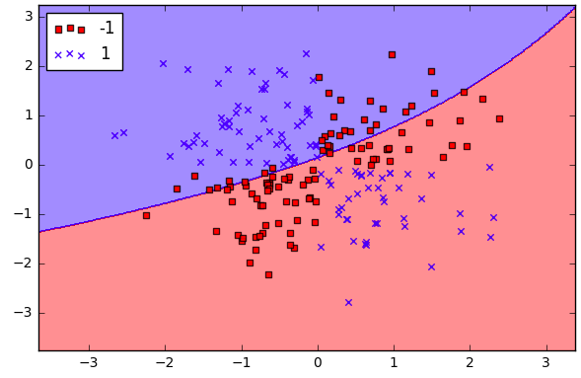
SVM - Support Vector Machines
Parâmetro C-Custo - Exemplo:
Considere dados classificados com diversos valores de C.
C=1 (default)
O classificador é claramente tolerante
a dados erroneamente classificados.
Existem muitos pontos vermelhos na
região azul e pontos azuis na região
vermelha.
Notes:
© Copyright Showeet.com – Free PowerPoint Templates

Slide 28
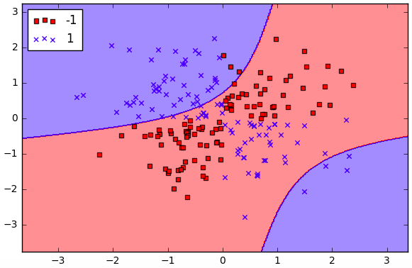
SVM - Support Vector Machines
Parâmetro C-Custo - Exemplo:
C=10
O classificador é menos tolerante a
pontos de dados erroneamente
classificados (menos pontos no
lugar errado).
Notes:
© Copyright Showeet.com – Free PowerPoint Templates

Slide 29
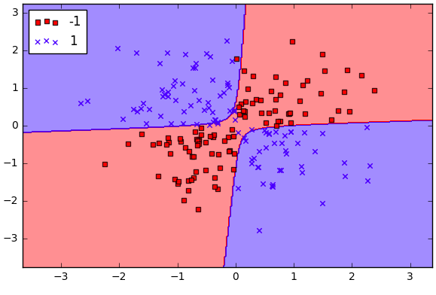
SVM - Support Vector Machines
Parâmetro C-Custo - Exemplo:
C=1.000
O classificador começa a ficar muito
intolerante a pontos de dados
erroneamente classificados (ainda
mais pontos classificados
corretamente).
Notes:
© Copyright Showeet.com – Free PowerPoint Templates

Slide 30
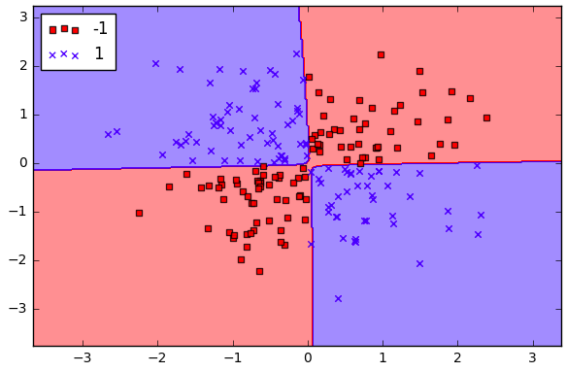
SVM - Support Vector Machines
Parâmetro C-Custo - Exemplo:
C=10.000
O classificador fica ainda mais rígido
para não classificar erroneamente
os pontos de dados.
Vemos sinais de overfitting.
Notes:
© Copyright Showeet.com – Free PowerPoint Templates

Slide 31
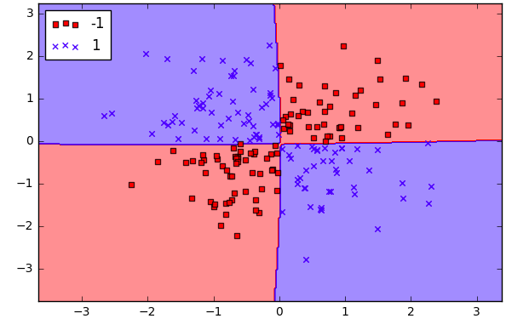
SVM - Support Vector Machines
Parâmetro C-Custo - Exemplo:
C=100.000
O classificador é fortemente
penalizado por quaisquer pontos
de dados classificados
incorretamente e, portanto,
as margens são pequenas
(overfitting).
Notes:
© Copyright Showeet.com – Free PowerPoint Templates

Slide 32
SVM - Support Vector Machines
Parâmetro C-Custo
Devemos achar um ”equilibrio” para o valor de C que não aceite tantos dados classificados incorretamente e também não classifique muito corretamente gerando overfiting. O default é C=1.
Notes:
© Copyright Showeet.com – Free PowerPoint Templates

Slide 33
SVM - Support Vector Machines
Parâmetro Sigma na função Kernel RBF - Exemplo:
Sigma é um parâmetro do kernel RBF.
Vamos ver como ele atua no ajuste.
Notes:
© Copyright Showeet.com – Free PowerPoint Templates

Slide 34
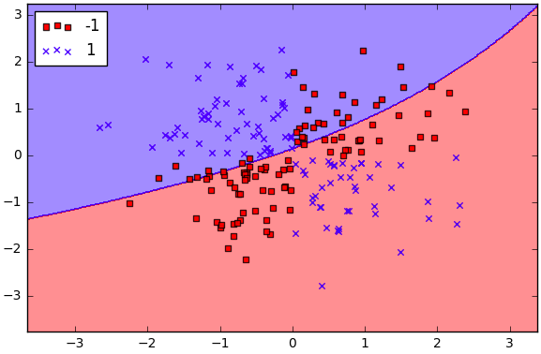
SVM - Support Vector Machines
Parâmetro Sigma na função Kernel RBF - Exemplo:
Sigma=0,01
O limite de decisão é muito amplo.
Apenas um arco separando duas
áreas muito amplas.
Notes:
© Copyright Showeet.com – Free PowerPoint Templates

Slide 35
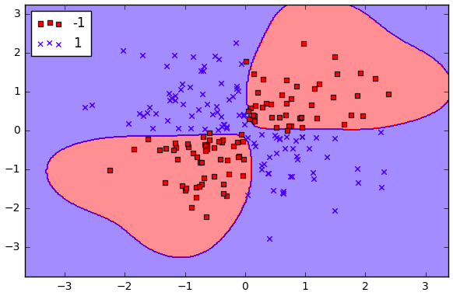
SVM - Support Vector Machines
Parâmetro Sigma na função Kernel RBF - Exemplo:
Sigma=1
Você pode ver uma grande diferença
quando aumentamos o sigma para 1.
Agora, o limite de decisão está
começando a cobrir melhor a
disseminação dos dados. A área
com os dados vermelhos ficou
muito melhor delimitada.
Notes:
© Copyright Showeet.com – Free PowerPoint Templates

Slide 36
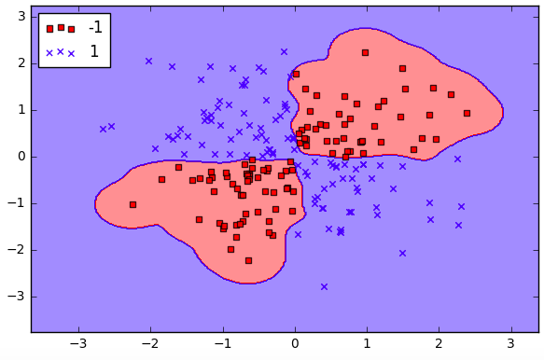
SVM - Support Vector Machines
Parâmetro Sigma na função Kernel RBF - Exemplo:
Sigma=10
O limite de decisão começa a ser
altamente afetado por pontos de
dados individuais.
As regiões (principalmente a
vermelha) ”fecharam” mais
nos seus dados.
Notes:
© Copyright Showeet.com – Free PowerPoint Templates

Slide 37
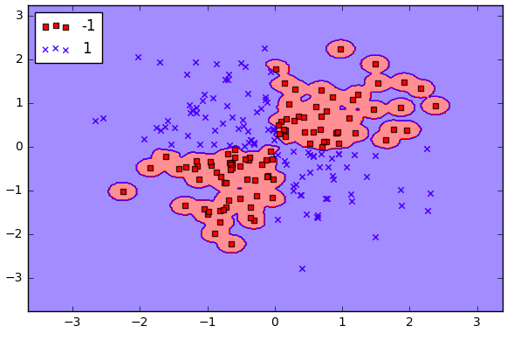
SVM - Support Vector Machines
Parâmetro Sigma na função Kernel RBF - Exemplo:
Sigma=100
Com um valor alto de sigma, o limite
de decisão é quase inteiramente
dependente de pontos de dados
individuais, criando “ilhas”.
Esses dados estão claramente ajustados
caracterizando, assim, uma região
propensa a gerar overfiting.
Notes:
© Copyright Showeet.com – Free PowerPoint Templates

Slide 38
SVM - Support Vector Machines
Parâmetro Sigma na função Kernel RBF
Assim como no caso do Custo, devemos encontrar um ”equilíbrio” para o valor de sigma.
O default é sigma=0,01 (para o Kernel RBF)
Notes:
© Copyright Showeet.com – Free PowerPoint Templates

Slide 39
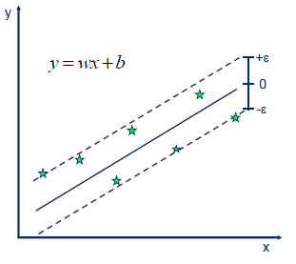


SVM - Support Vector Machines
Pronto, vidas passadas de novo
SVM para Regressão
No caso de uma regressão, devemos encontrar o menor “corredor” possível em volta da reta de regressão que concentre a maioria dos pontos do problema.
Notes:
© Copyright Showeet.com – Free PowerPoint Templates

Slide 40
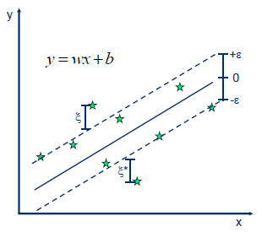


SVM - Support Vector Machines
SVM para Regressão
Também neste caso, devemos considerar uma margem de erro com pontos fora do corredor
Notes:
© Copyright Showeet.com – Free PowerPoint Templates

Slide 41
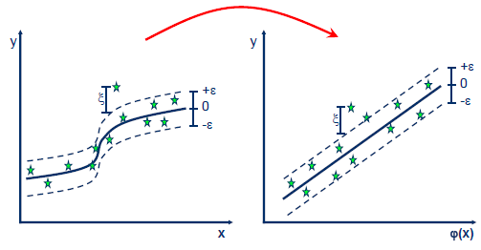
SVM - Support Vector Machines
SVM para Regressão
Aqui também pode-se aplicar funções Kernel para levantar as dimensões do espaço a fim de se chegar a um hiperplano
Notes:
© Copyright Showeet.com – Free PowerPoint Templates

Slide 42
SVM - Support Vector Machines
Práticas
Notes:
© Copyright Showeet.com – Free PowerPoint Templates

